Slide 1
A linguagem C Uma visão geral
Introdução à Programação II
Prof. André Cypriano M. Costa
amonteiro@catolica-es.edu.br
acostaprofessor@gmail.com

Slide 2
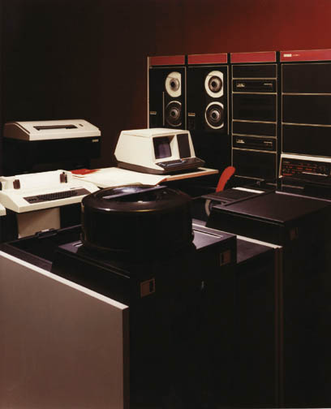
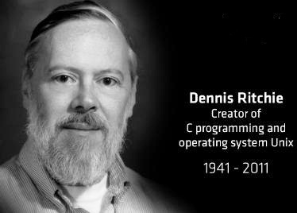
As origens de c
A linguagem C foi inventada e implementada primeiramente por Dennis Ritchie em um DEC PDP-11 que utilizava o sistema operacional UNIX.

Slide 3
As origens de c
Por muitos anos, o padrão para C foi a versão fornecida com o sistema operacional UNIX versão 5
Neste tempo, várias implementações de C foram criadas
De forma incrível, os códigos-fontes aceitos por essas implementações eram altamente compatíveis
Um programa escrito em uma implementação podia ser compilada em outra
Porém, havia discrepância por não existir nenhum padrão
Em 1983, a ANSI (American National Standards Institute) começou a definir um padrão para a linguagem C

Slide 4
C é uma linguagem de médio nível
C é chamada de linguagem de médio nível.
Isso não significa que C seja:
Menos poderosa
Difícil de usar
Menos desenvolvida que uma linguagem de alto nível como Pascal, Java, Delphi, C#
Similar à linguagem assembly
C é tratada como uma linguagem de médio nível porque combina elementos de linguagens de alto nível com a funcionalidade da linguagem assembly.

Slide 5
C é uma linguagem de médio nível
Nível mais alto
Médio nível
Nível mais baixo
Pascal
Java
C#
...
C++
C
...
Assembly

Slide 6
C é uma linguagem de médio nível
Como uma linguagem de médio nível, C permite a manipulação de bits, bytes e endereços - os elementos básicos com os quais o computador funciona
C suporta o conceito de tipos de dados
Um tipo de dado define um conjunto de valores que uma variável pode armazenar e o conjunto de operações que pode ser executado com essa variável
C possui cinco tipos de dados internos (char, int, float, double e void)
C permite quase todas conversões de tipos
Por exemplo, os tipos caractere (char) e inteiro (int) podem ser livremente misturados na maioria das expressões

Slide 7
C é uma linguagem de médio nível
C não efetua nenhuma verificação no tempo de execução, como a validação dos limites das matrizes
Esses tipos de verificações são de responsabilidade do programador
C possui apenas 32 palavras-chaves, que são os comandos que compõem a linguagem C
O BASIC, por exemplo, possui mais de 100 palavras reservadas!

Slide 8
C é uma linguagem estruturada
C é uma linguagem estruturada.
A característica especial de uma linguagem estruturada é a compartimentalização do código e dos dados
Divisão do programa em blocos ( { e } )
Esconde do resto do programa todas as informações necessárias para se realizar uma tarefa específica
Isso acontece pelo uso de sub-rotinas que empregam variáveis locais (temporárias)
Os eventos que ocorrem dentro de uma sub-rotina não causam nenhum efeito inesperado nas outras partes do programa.
Se você desenvolve funções compartimentalizadas, só precisa saber o que uma função faz, não como ela faz

Slide 9
C é uma linguagem estruturada
Linguagens estruturadas teoricamente são mais fáceis de programar e fazer manutenção
O principal componente estrutural de C é a função
São os blocos de instruções que realiza determinada tarefa dentro de um programa → Modularização

Slide 10
C é uma linguagem para programadores
C foi criada, influenciada e testada em campo por programadores profissionais.
Com isso C dá ao programador o que ele quer:
Poucas restrições
Estruturas de bloco / funções
Conjunto compacto de palavras-chave
Velocidade
Usando C, um programador é capaz de conseguir aproximadamente a eficiência de código assembly, mas usando uma linguagem estruturada

Slide 11
A forma de um programa em c
C possui 32 palavras-chave (ou palavras reservadas) que, combinadas com a sintaxe formal de C, formam a linguagem de programação C
Todas as palavras-chave de C são minúsculas.
Maiúsculas e minúsculas são diferentes (case-sensitive): else é uma palavra-chave, mas ELSE não.
Uma palavra-­chave não pode ser usada para nenhum outro propósito em um programa em C, ou seja, ela não pode servir como uma variável ou nome de uma função

Slide 12
A forma de um programa em c
Todo programa em C consiste em uma ou mais funções
A única função que necessariamente precisa estar presente é a denominada main(), que é a primeira função a ser chamada quando a execução do programa começa.
Em um código de C bem escrito, main() contém, em essência, um esboço do que o programa faz.
O esboço é composto de chamadas de funções.
Não tente usar main() como nome de uma variável porque provavelmente confundirá o compilador.

Slide 13
A forma de um programa em c
De maneira geral, um programa em C possui:
Inclusão de bibliotecas
Declaração de variáveis globais (opcional)
Funções e procedimentos (opcional)
main()

Slide 14
Compilando um programa em c
Compilar um programa em C consiste nestes três passos:
Criar o programa
Compilar o programa
Linkeditar o programa com as funções necessárias da biblioteca
Alguns compiladores fornecem ambientes de programação integrados que incluem um editor
Com outros, é necessário usar um editor separado para criar seu programa
Os compiladores só aceitam a entrada de arquivos de texto padrão

Slide 15
Compilando um programa em c
Por exemplo:
Um compilador não aceitará arquivos criados por certos processadores de textos porque eles têm códigos de controle e caracteres não ­imprimíveis.

Slide 16
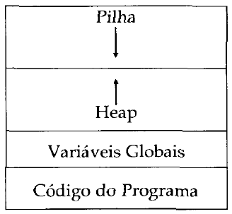
O mapa de memória de c
Um programa C compilado cria e usa quatro regiões, logicamente distintas na memória, que possuem funções específicas.

Slide 17
O mapa de memória de c
A primeira região é a memória que contém o código do seu programa.
A segunda é aquela onde as variáveis globais são armazenadas.
A pilha tem diversos usos durante a execução de seu programa. Ela possui o endereço de retorno das chamadas de função, argumentos para funções e variáveis locais. Ela também guarda o estado atual da CPU.
O heap é uma região de memória livre que seu programa pode usar, via funções de alocação dinâmica de C, em aplicações como listas encadeadas e árvores.

Slide 18
C versus c++
C++ é uma versão estendida e melhorada de C que é projetada para suportar programação orientada a objetos (POO)
C++ contém e suporta toda a linguagem C e mais um conjunto de extensões orientadas a objetos.
C++ é um superconjunto de C
Como C++ é construída sobre os fundamentos de C, você não pode programar em C++ se não entender C.
Virtualmente todo o material apresentado nesta disciplina se aplica também a C++
C vs. C#

Slide 19
Meu primeiro programa
Declaração das bibliotecas a serem usadas no programa
#include<stdio.h>
main()
{
printf(“Ola mundo!\n”);
}
Declaração da função principal do programa
Imprime a mensagem Ola Mundo! na tela
\n = Enter
Endentação = Tab

Slide 20
Meu segundo programa
#include<stdio.h>
main()
{
// declarando a variável que vai guardar a idade
int idade;
printf(“Digite a sua idade: “);
scanf(“%d”, &idade); // lendo a idade digitada
printf(“Sua idade: %d\n”, idade); // imprimindo a idade
}

Slide 21
Como compilar e executar
Abrir o terminal (ou konsole)
Navegar até a pasta onde foi salvo o arquivo. Use o comando “cd”
cd <caminho_até_pasta_do_arquivo>
Para compilar, digitar:
gcc –o <nome_executavel> <nome_arquivo>.c
Para executar:
./<nome_executavel>

Slide 22
bibliografia
SCHILDT, Herbert. C Completo e Total. 3 ed. São Paulo: Pearson Makron Books, 2006. CAP. 1

